Slide 1
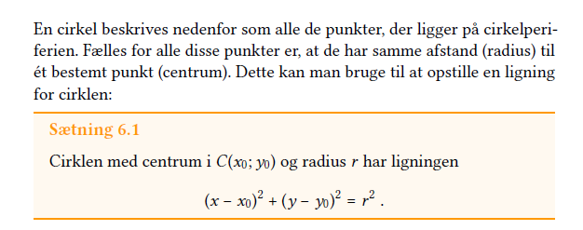
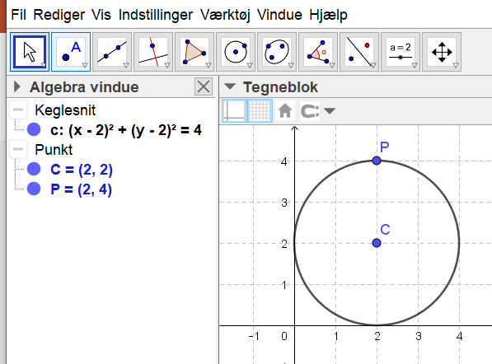
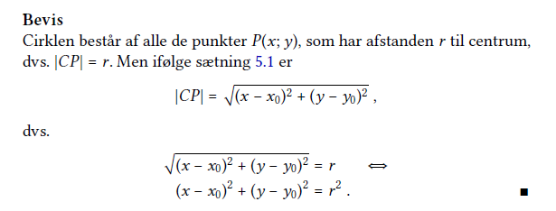
Cirklens ligning – Matematicus s. 53-58

Slide 2
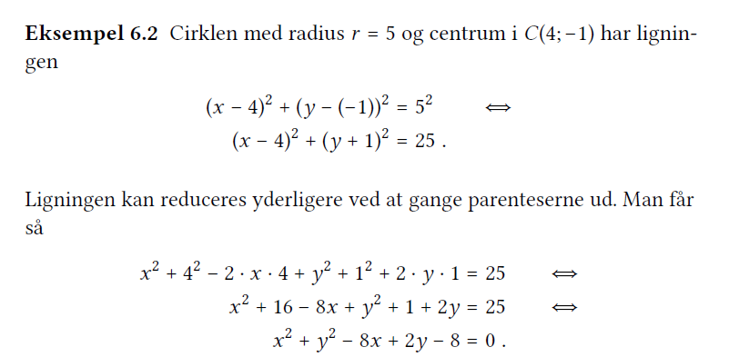
Reduktion af cirklens ligning vha.kvadratsætninger.

Slide 3
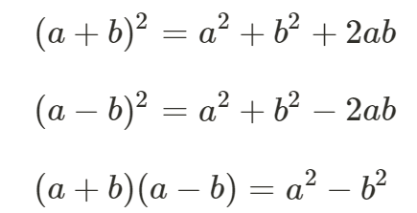
Omskrivning til cirklens ligning
=”kvadratkomplementering”
Se følgende film -
Plangeometri - Centrum og radius for cirklen – YouTube
Kvadratsætninger:

Slide 4
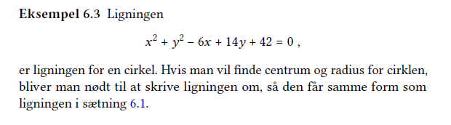
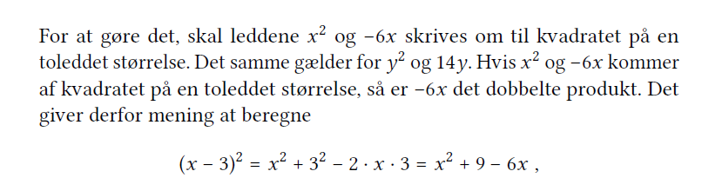
Eksempel på omskrivning til cirklens ligning(den anden vej):

Slide 5
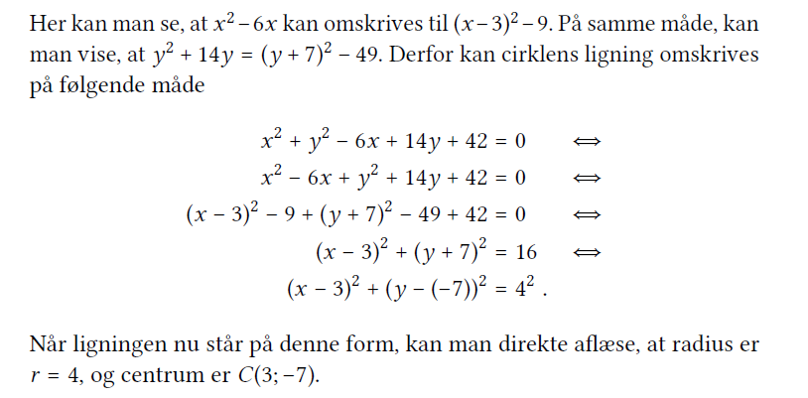
Eksempel på omskrivning til cirklens ligning

Slide 6
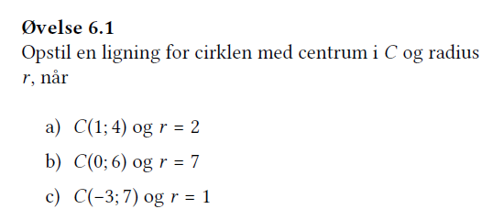
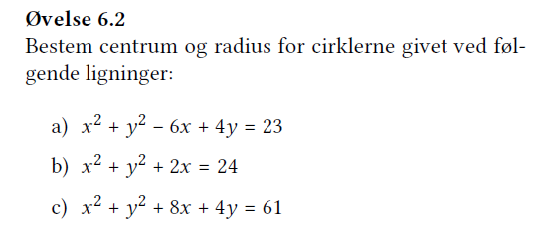
Opgaver

